Slide 1


Slide 2

Il convient de lancer le mode diaporama pour la diffusion de la leçon en classe
Réservé à l’enseignant (e)

Slide 3

Pictogrammes
Réservé à l’enseignant (e)

Slide 4





Contenu de la semaine
Réservé à l’enseignant (e)

Slide 5

Organisation de la semaine
Réservé à l’enseignant (e)
Séance 1
Séance 4
Activités de vocabulaire
Évaluation
Activités d’écriture
Évaluation
Séance 2
Séance 5
Activités orales
Évaluation
Évaluation
Séance 3
Séance 6
Activités de lecture
Évaluation
Évaluation

Slide 6
Réservé à l’enseignant (e)
Évaluation des acquis
de la période 5

Slide 7
Réservé à l’enseignant (e)
Les compétences évaluées
CO1 Comprendre, à l’oral, des mots de vocabulaire.
CO2 Comprendre, à l’oral, des phrases.
PO1 Produire, à l’oral, des mots de vocabulaire.
PO2 Participer à un dialogue en mobilisant les actes de parole étudiés.
PO3 Prendre la parole pour partager des informations.
LF1 Lire des mots et des phrases correctement et avec fluidité.
LF2 Lire des textes correctement et avec fluidité.

Slide 8

Réservé à l’enseignant (e)
  Cette partie est consacrée à l’évaluation des compétences suivantes : CO1 – C02 – PO1 – PO2 – PO3 -LF1 – LF2 .
  La passation se fait de manière individuelle : l’enseignant évalue chaque élève en l’ invitant à son bureau.
  L’enseignant est guidé par le ppt affiché sur son ordinateur qui ne doit pas être projeté sur l’écran de la classe (l’ordinateur doit être débranché du Datashow).
  Pendant que l’enseignant évalue de manière individuelle les élèves, le reste de la classe réalise des activités pour assurer le calme : lecture, coloriage, copie, dessin.
  L’enseignant note immédiatement chaque compétence évaluée et renseigne la grille de compilation (0 -10 ) en s’appuyant sur les indications de compilation en dessous de chaque slide d’item.

Slide 9
Réservé à l’enseignant (e)
Avant de commencer les évaluations individuelles
1- Garder à portée de main la grille de compilation
2- Donner une activité à réaliser au reste de la classe

Slide 10
Réservé à l’enseignant (e)
L’enseignant demande aux élèves de prendre le livret à la page 132 et de relire en silence les mots de l’activité 1.

Slide 11


Bonjour cher élève. Nous allons faire quelques activités d’évaluation.

Slide 12
Réservé à l’enseignant (e)
C01. Comprendre, à l’oral, des mots de vocabulaire.

Slide 13





Regarde les images, écoute le mot et montre la bonne image. Je vais te dire cinq mots : Le pied – Le cyclisme – La main – Les œufs – Le lait.
1 réponse correcte = 2 points

Slide 14
Réservé à l’enseignant (e)
C02. Comprendre, à l’oral, des mots de vocabulaire.

Slide 15
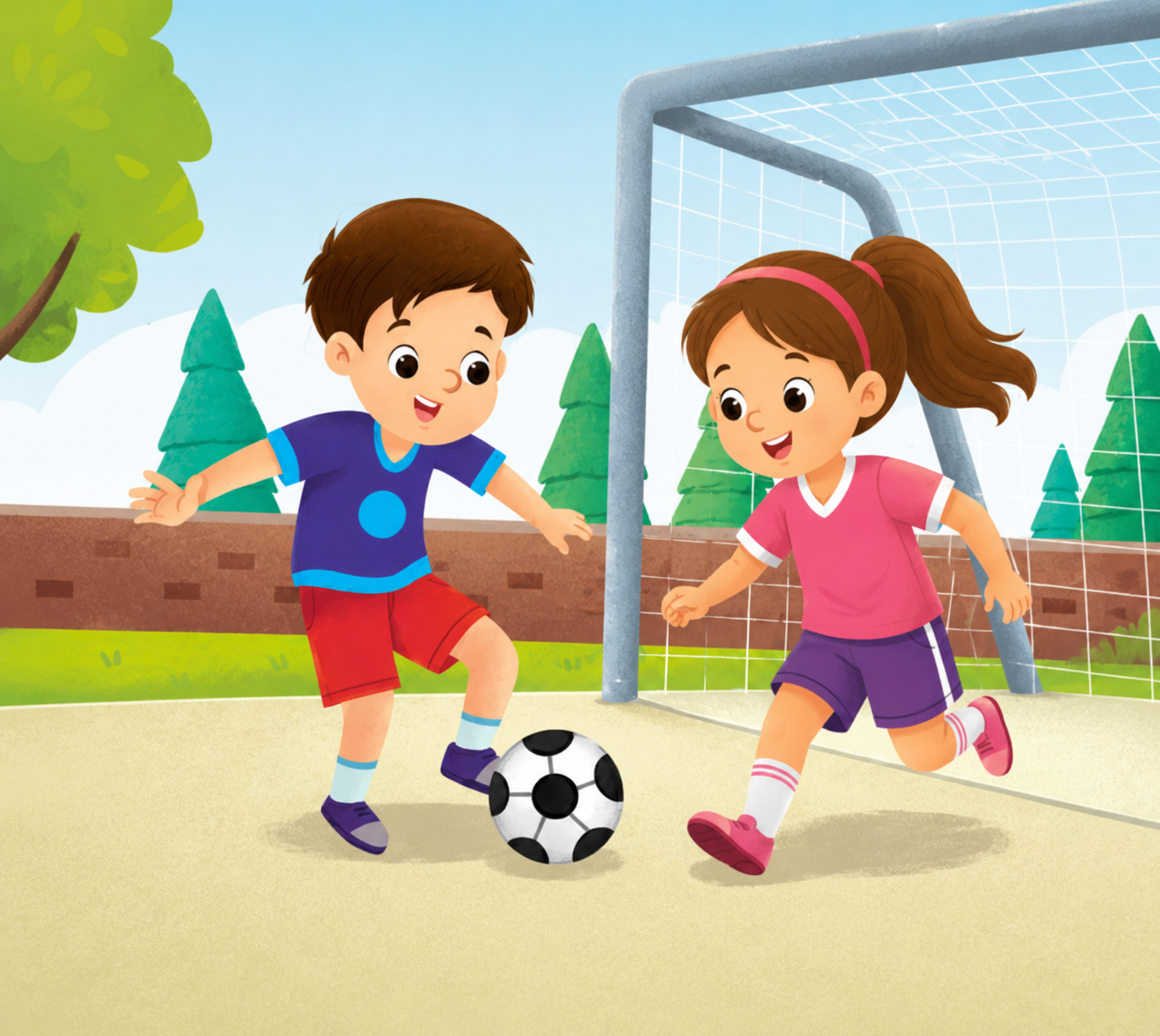

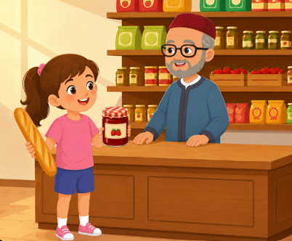
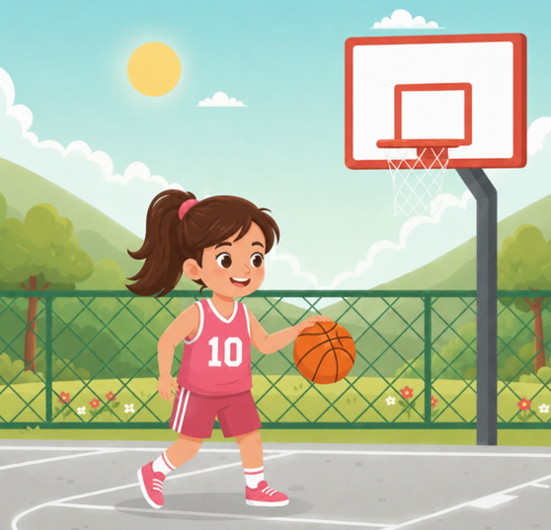
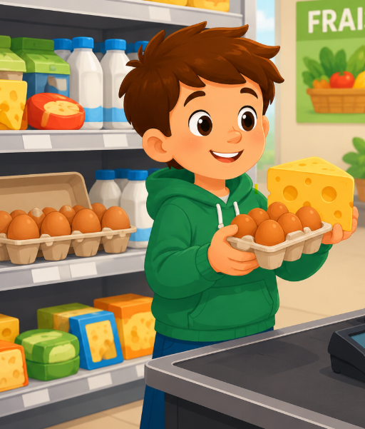
Regarde les images, écoute les phrases et montre les bonnes images : Karim achète des œufs et du fromage. – Lina prend du pain et de la confiture. - Le sport préféré de Sara est le basket. – Le garçon a mal au ventre. – Samir fait du football avec sa sœur.
1 réponse correcte = 2 points

Slide 16
Réservé à l’enseignant (e)
P01. Produire, à l’oral, des mots de vocabulaire.

Slide 17





Mets ton doigt sur chaque image, dis-moi le mot en français.
1 réponse correcte = 2 points

Slide 18
Réservé à l’enseignant (e)
PO2. Participer à un dialogue en mobilisant les actes de parole étudiés.

Slide 19
Je vais te poser des questions et tu dois répondre correctement.
Quel est ton sport préféré ?
Comment ça va aujourd’hui ?
Est-ce que tu as mal au ventre ?
Qu’est-ce que tu veux prendre chez l’épicier ?
Est-ce que tu fais du tennis ?
1 réponse correcte = 2 points

Slide 20
Réservé à l’enseignant (e)
P03. Prendre la parole pour dire comment je me sens, pour parler des sports que j’aime et de ce que je veux acheter.

Slide 21



Présente-toi, dis comment tu te sens puis parle des sports que tu aimes et dis ce que tu veux acheter. Tu dois dire 5 phrases. Expliquer la consigne avec la langue de l’apprenant.
Situation : Présente-toi, dis comment tu te sens puis parle des sports que tu aimes et dis ce que tu veux acheter.
1 réponse correcte = 2 points (10 pts)

Slide 22
Réservé à l’enseignant (e)
LF1. Lire des mots correctement.

Slide 23
Je vais te montrer des mots et tu dois les lire.
L’enseignant choisit 5 mots.
un copain une sœur la natation une voiture
mon oncle le matin la chambre un ballon
le français seize un enfant du fromage
1 réponse correcte = 2 points

Slide 24
Réservé à l’enseignant (e)
LF2. Lire des phrases correctement et avec fluidité.

Slide 25
Lis les phrases correctement et avec fluidité.
Amine fait de l’équitation.
Samira prend de l’eau.
Fluidité = 2 points ( 1 point par phrase)
Correction = 8 points ( 1 point par mot)

Slide 26



C’est fini. Reviens à ta place !

